Slide 1
CODEX INNOVATIONS ·
Microhubs
Comercio de proximidad para el sector San Bernabé
Primer Parcial · Ingeniería de Software · Monterrey, Nuevo León

Slide 2






EL PROBLEMA
La entrega rápida tradicional
no cuadra en estas colonias
Bajo poder adquisitivo, distancias cortas pero cobertura irregular, y márgenes que no toleran una operación de alto costo. El reto no es tecnológico primero — es de modelo de negocio.
Bajo ticket promedio
Alta sensibilidad al costo
El gasto por pedido es pequeño.
Un envío caro cancela la compra.
Densidad variable
Infraestructura limitada
Unas colonias concentran, otras no.
Calles y accesos poco uniformes.
Conectividad irregular
Márgenes reducidos
No siempre hay datos estables.
Poco espacio para ineficiencias.
02

Slide 3

DÓNDE OPERA
Cuatro colonias, una sola red
San Bernabé
Valles de San Bernabé
Paseo de San Bernabé
San Bernabé X (F-113)
CP 64100
CP 64103
CP 64103
CP 64105
$70
$80
$90
$85
pedido mínimo
pedido mínimo
pedido mínimo
pedido mínimo
Dos colonias comparten el mismo código postal — con reglas distintas
Valles y Paseo de San Bernabé comparten el 64103, pero el pedido mínimo difiere en $10. Por eso la identidad real de una zona es (colonia + CP), nunca el CP solo — y cuando alguien consulta un CP ambiguo, el sistema pregunta la colonia en vez de adivinar.
03

Slide 4








ALCANCE DEL SISTEMA
Nueve capacidades para decidir con datos
Analizar demanda
Proponer ubicaciones
Estimar cobertura
Simular operación
Calcular capacidad
Planear surtido
Gestionar pedidos
Optimizar entregas
Punto de equilibrio
04

Slide 5
ANÁLISIS Y REQUERIMIENTOS
Antes de programar, entendimos el problema
50
36
32
40
10
requerimientos
funcionales
requerimientos no
funcionales
historias de
usuario
reglas de
negocio
casos de
uso
Todo clasificado por componente
Web · Microservicios · Android · Escritorio · Infraestructura · Seguridad · Monitoreo
Una matriz de trazabilidad conecta todo
Cada requisito apunta a su historia de usuario, su caso de uso y el componente que lo implementa — nada quedó suelto.
4b

Slide 6




ARQUITECTURA
Cuatro componentes, un plan de cuatro etapas
El Primer Parcial construye y prueba el sistema web de punta a punta. Los demás componentes ya están diseñados en los diagramas de arquitectura — se construyen después.
Sistema web
Microservicios
App Android
App escritorio
Primer Parcial
Segundo Parcial
Segundo Parcial
Segundo Parcial
✓ Construido y probado
Ya diseñado en los diagramas
Ya diseñado en los diagramas
Ya diseñado en los diagramas
Debajo de los cuatro: PostgreSQL · MongoDB · Redis — la capa de datos compartida que ya está diseñada y en operación.
05

Slide 7

DECISIÓN DE DISEÑO
LA DECISIÓN CENTRAL
Las reglas de negocio
no viven en Python.
Viven en PostgreSQL, como restricciones, funciones y disparadores. Por eso no hay ORM: la aplicación abre la transacción, dice quién actúa, y llama a la función del motor.
Sobreventa
Imposible: es un CHECK del motor, no una validación que alguien podría olvidar.
Bitácora
Inmutable por diseño: ni un administrador puede editarla o borrarla.
Transiciones de estado
Una tabla de reglas decide qué cambio es válido — no si condicionales dispersos.
06

Slide 8
MODELO DE DATOS
Un motor con reglas de verdad, no de adorno
24
41
37
66
tablas
restricciones CHECK
llaves foráneas
índices
19
22
8
3
funciones
disparadores (triggers)
enums de dominio
vistas de indicadores
07

Slide 9



PERSISTENCIA POLIGLOTA
Cada dato vive donde su naturaleza lo pide
PostgreSQL
MongoDB
Redis
TRANSACCIONAL
DOCUMENTOS FLEXIBLES
CACHÉ Y SESIONES
Pedidos, inventario, pagos: si se pierde, rompe un saldo o una relación.
Eventos, telemetría e historial: si se pierde, solo estorba un análisis.
Carrito, tokens revocados, bloqueos: si se pierde, solo obliga a rehacer.
Redis usa dos bases lógicas con políticas distintas: la de bloqueos de inventario nunca expulsa datos; la de caché sí. Unificarlas podría provocar sobreventa en un pico de tráfico.
08

Slide 10

EVIDENCIA, NO PROMESAS
VERIFICADO DE VERDAD
No describimos lo que debería pasar.
Lo corrimos.
26 / 26 reglas de negocio
4 contenedores sanos
VR-01 a VR-16 verificadas contra PostgreSQL real, incluida sobreventa bajo concurrencia.
PostgreSQL, Redis, MongoDB y la app web, levantados con un solo comando.
Datos reales, no de mentira
Recorridos probados en vivo
51 productos · 148 pedidos · 3,113 registros de bitácora · 48 usuarios.
Login, roles, cobertura ambigua, ticket mínimo, panel e indicadores.
09

Slide 11
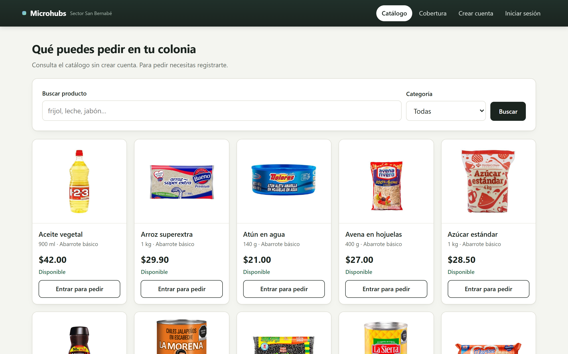
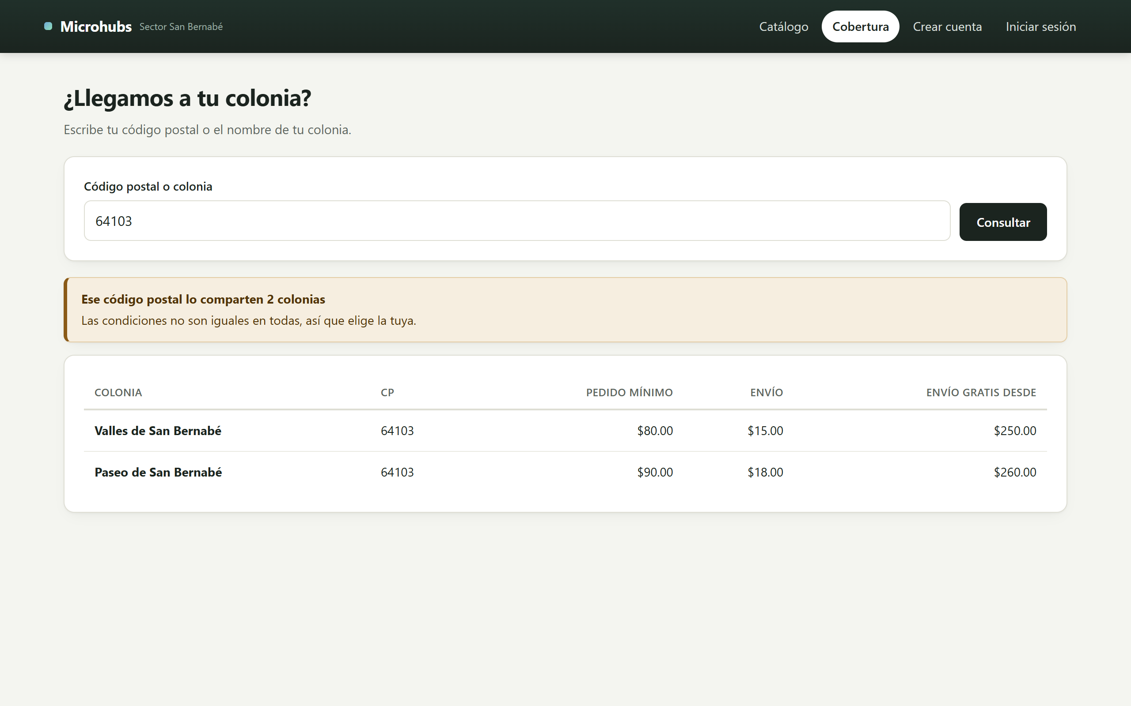
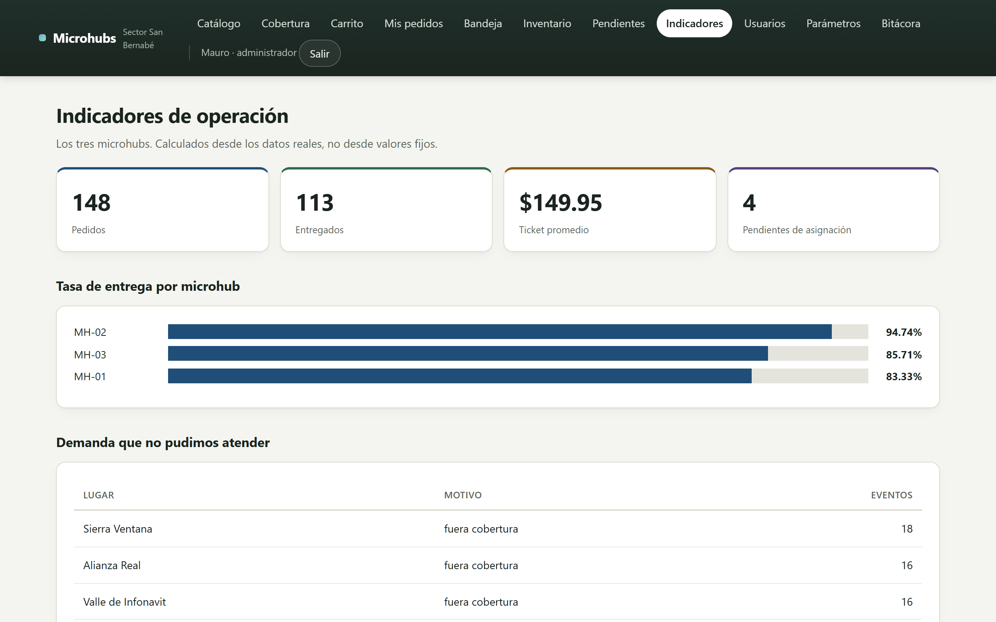
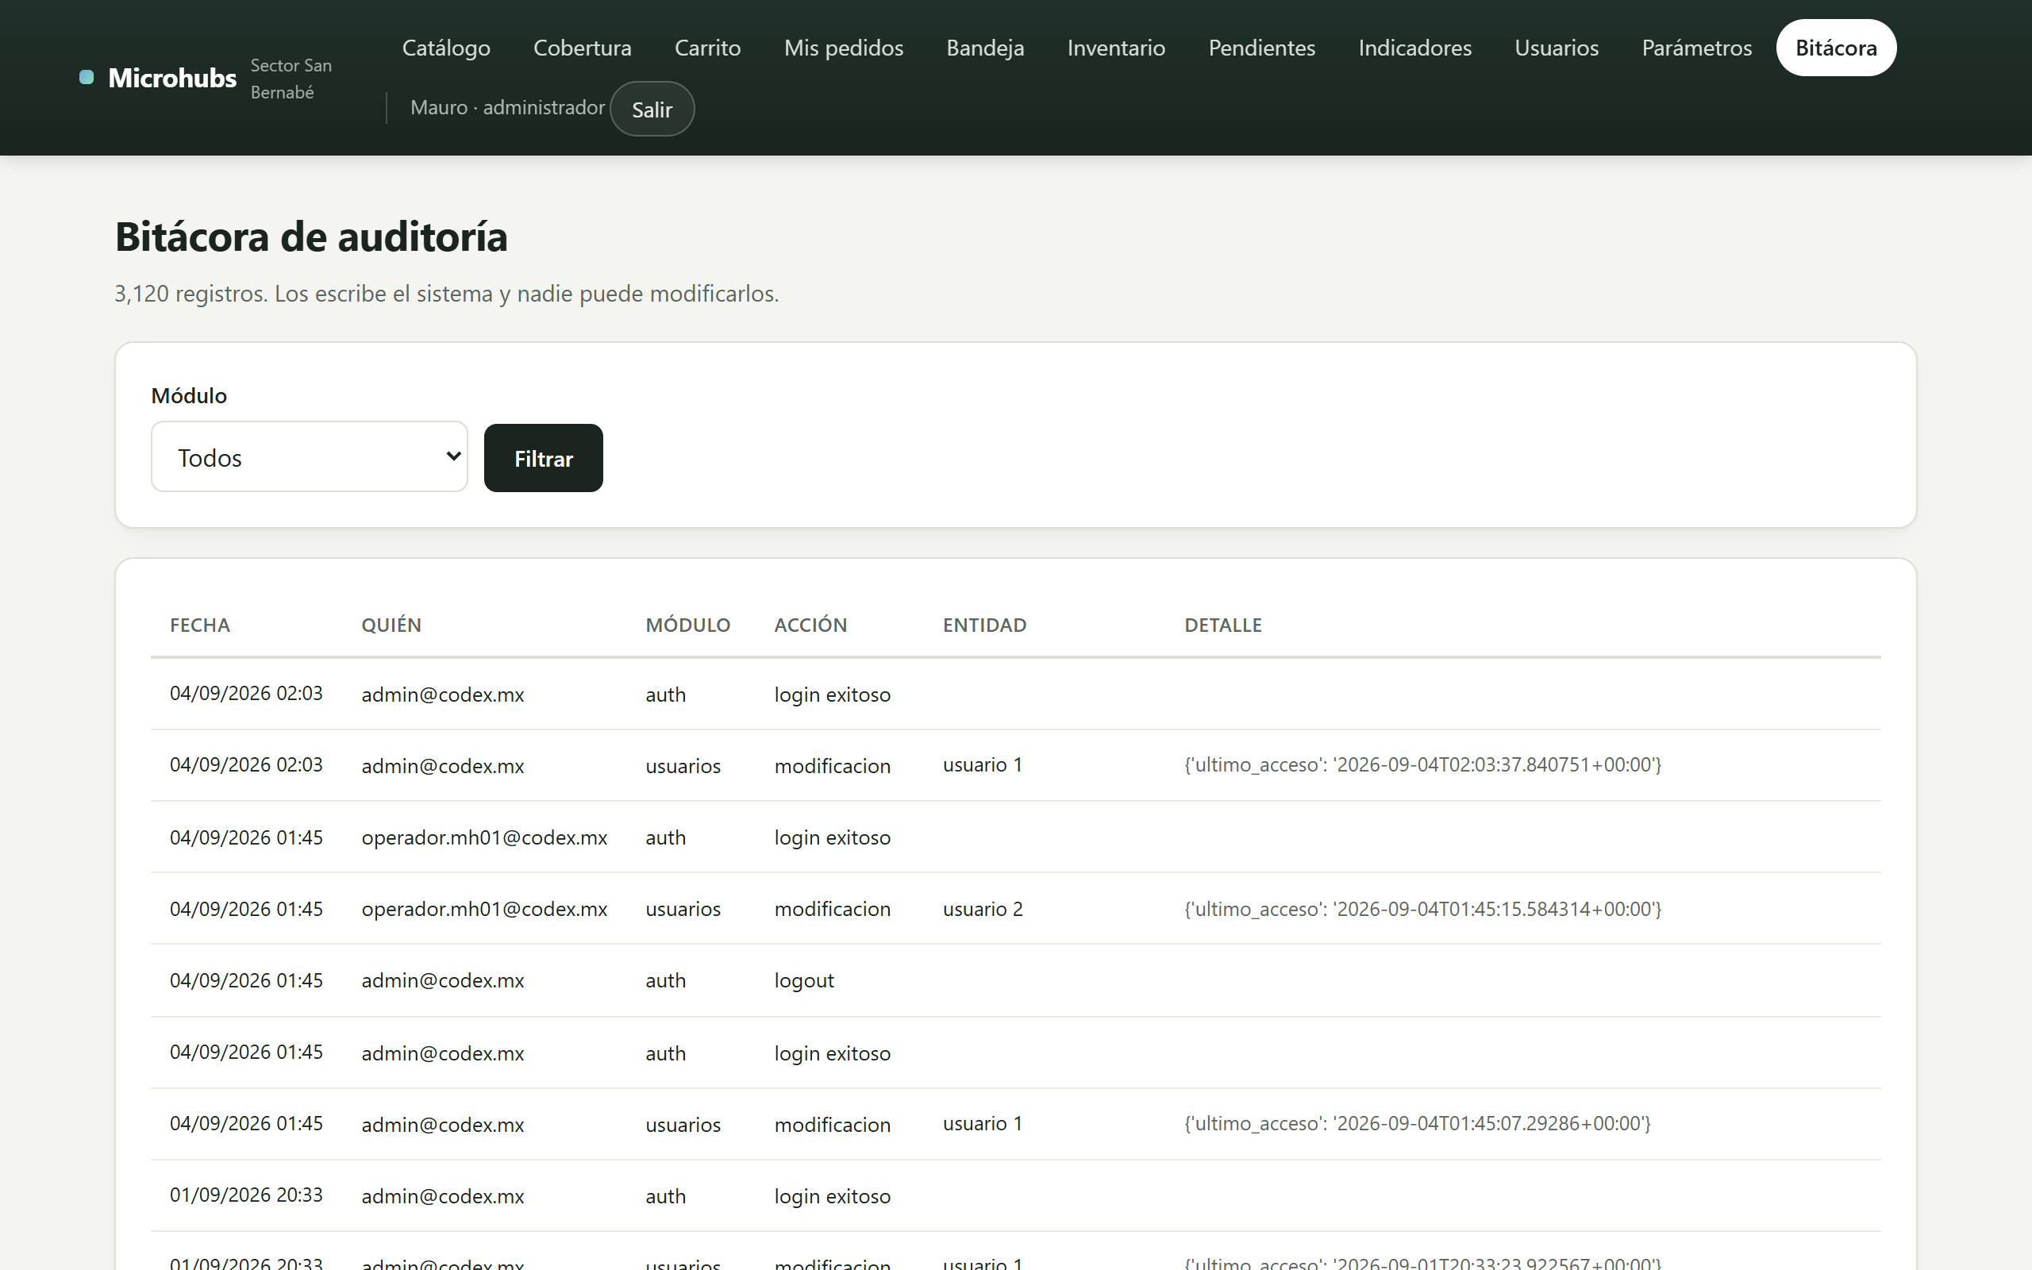
CAPTURAS REALES
Así se ve hoy — no es una maqueta
Catálogo público
Cobertura con CP ambiguo
Consulta libre, datos reales de PostgreSQL
64103 pregunta la colonia en vez de adivinar
9b
Panel de indicadores
Bitácora de auditoría
148 pedidos y 3 microhubs, en vivo
3,115 registros, ninguno editable

Slide 12



LO QUE YA FUNCIONA
El sistema web, de punta a punta
Sitio público
JWT + roles
Bitácora automática
Catálogo y cobertura, sin necesidad de cuenta.
Sesión, permisos y revocación en Redis.
La escribe el motor, nadie puede alterarla.
Proceso de pedido completo
Panel de indicadores
Control por ruta
Carrito → asignación → preparación → entrega.
Tasa de entrega y demanda no atendida, en vivo.
Cada acción se verifica, no solo se oculta del menú.
10

Slide 13
PERFILES
Seis perfiles, cada uno con su ámbito
Administrador
Configuración y administración global
Permisos diferentes por perfil
Operador
Operación del microhub
Restricción por microhub / usuario
Planeador
Análisis y planeación
Cliente
Catálogo y pedidos
Validación también en el backend, no solo visual
Repartidor
Entregas
Menús adaptados al perfil
Auditor
Consulta y auditoría
10b

Slide 14

SEGURIDAD
Seguridad por diseño, no por buena voluntad
Contraseñas con hash seguro
JWT de corta duración
bcrypt, nunca texto plano ni reversible.
Con revocación inmediata desde Redis.
Control por rol y por ruta
Bitácora inmutable
Cada endpoint valida el permiso, siempre.
Registra también los accesos denegados.
11

Slide 15
LECCIONES DEL CAMINO
Cuatro retos que sí nos costó resolver
RETO
PROBLEMA
SOLUCIÓN
Concurrencia de inventario
Dos pedidos pueden intentar consumir la última unidad al mismo tiempo.
Validaciones transaccionales + bloqueos temporales en el motor.
Permisos por URL
Ocultar un botón del menú no impide entrar por la dirección directa.
Autorización desde el backend en cada ruta — responde 403 y lo audita.
Tipos de datos distintos
No toda la información necesita el mismo tipo de almacenamiento.
PostgreSQL + MongoDB + Redis, cada uno con un criterio explícito.
Crecimiento del sistema
Después hay que integrar web, móvil, escritorio y microservicios.
Arquitectura separada por responsabilidades desde el Primer Parcial.
11b

Slide 16
RUTA DEL SEMESTRE
Cuatro etapas, un incremento funcional cada vez
HOY
1
2
3
4
Primer Parcial
Segundo Parcial
Tercer Parcial
Entrega Final
Análisis, arquitectura y sistema web mínimo funcional
Microservicios, app Android y app de escritorio
Integración completa, nube, seguridad y escalabilidad
Estabilización, pruebas de carga y documentación integral
En proceso ahora mismo
Integración completa del web con MongoDB · catálogos administrativos adicionales · refinamiento de pruebas y documentación
12

Slide 17
Gracias
Comercio de proximidad, con reglas que no se pueden romper.
Ruth Elizabeth Soriano Barrera · Vanessa Morante López · Mauro Castillo Peña
María José Cedillo Mata · Jorge Antonio Arreola Cantú
Codex Innovations ·

